Slide 1

NHIỆT LIỆT CHÀO MỪNG CÁC THẦY CÔ GIÁO
VÀ CÁC EM HỌC SINH
Giáo viên: Phạm Bá Hải
Trường THPT Nguyễn Huệ

Slide 2
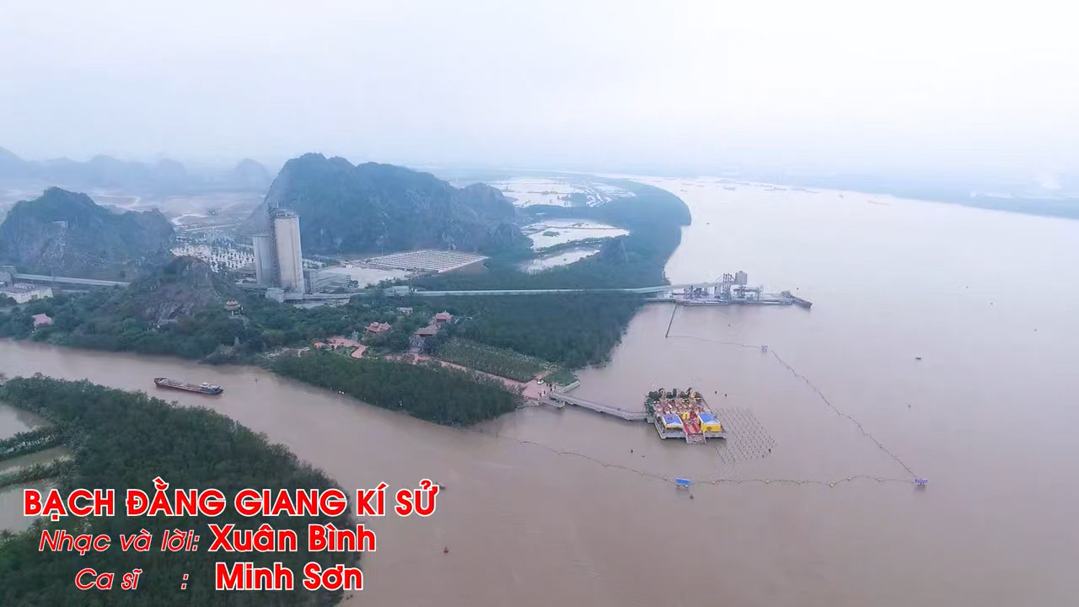

Slide 3


Khai thác bài hát trên các em hãy trả lời các câu sau. Ở mỗi câu học sinh chọn Đúng hoặc Sai.
a. Bài hát trên nhắc đến dòng sông Bạch Đằng với chiến tích ba lần đại phá quân xâm lược. b. Đức vương Ngô Quyền là người khởi đầu cho việc sử dụng trận địa cọc ngầm. c. Tại dòng sông Bạch Đằng quân dân ta đã đánh tan
quân xâm lược Nam Hán, Tống, Nguyên. d. Sau trận thua của giặc Tống trên sông Bạch Đằng năm 981 các triều đại phong kiến phương Bắc đã từ bỏ việc xâm lược Việt Nam.

Slide 4


NỘI DUNG
Đúng
Sai
a. Bài hát trên nhắc đến dòng sông Bạch Đằng với chiến tích ba lần đại phá quân xâm lược.
b. Đức vương Ngô Quyền là người khởi đầu cho việc sử dụng trận địa cọc ngầm.
c. Tại dòng sông Bạch Đằng quân dân ta đã đánh tan quân xâm lược Nam Hán, Tống, Nguyên.
d.
d. Sau trận thua của giặc Tống trên sông Bạch Đằng năm 981 các triều đại phong kiến phương Bắc đã từ bỏ việc xâm lược Việt Nam.

Slide 5
MỤC TIÊU BÀI HỌC
- Biết cách sưu tầm và sử dụng tư liệu lịch sử để tìm hiểu về các cuộc kháng chiến thắng lợi tiêu biểu của dân tộc Việt Nam
- Trình bày được nội dung chính của cuộc kháng chiến chống quân Tống (1075 - 1077) và ba lần kháng chiến chống quân Mông - Nguyên (1258 - 1288) về thời gian, địa điểm, đối tượng xâm lược, những trận đánh lớn, kết quả.

Slide 6

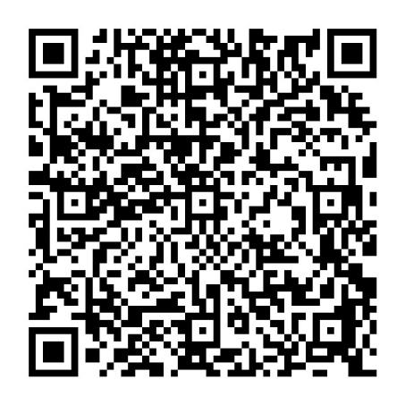
NHIỆM VỤ ĐÃ ĐƯỢC GIAO
- Truy cập QR nhận nhiệm vụ học tập.
- Thảo luận, hoàn thành sản phẩm của nhóm tại nhà để chuẩn bị báo cáo.

Slide 7
NỘI DUNG CHUẨN BỊ VÀ BÁO CÁO CỦA CÁC NHÓM
Nhóm 1
Nhóm 2
Nhóm 3
Trình bày nội dung chính của cuộc kháng chiến chống quân Tống 1075 – 1077 về thời gian, địa điểm, đối tượng xâm lược, những trận đánh lớn,
kết quả.
Trình bày nội dung chính của ba lần kháng chiến chống quân Mông-Nguyên từ 1258 – 1288 về thời gian, địa điểm, đối tượng xâm lược, những trận đánh lớn, kết quả.
Tìm hiểu những nét chính về cuộc đời và sự nghiệp của Hưng Đạo Đại Vương Trần Quốc Tuấn.

Slide 8
Tên cuộc kháng chiến | Thời gian | Người chỉ huy | Trận quyết chiến | Kết quả
Kháng chiến chống quân Tống | 1075-1077 | Lý Thường Kiệt | Phòng tuyến Như Nguyệt (Bắc Ninh) | Thắng lợi
Kháng chiến chống quân Mông Cổ | 1258 | Trần Thái Tông Trần Thủ Độ | Bình Lệ Nguyên (Vĩnh Phúc) Đông Bộ Đầu (Hà Nội) | Thắng lợi
Kháng chiến chống quân Nguyên | 1285 | Trần Thánh Tông Trần Quốc Tuấn | Tây Kết, Hàm Tử (Hưng Yên), Chương Dương, Thăng Long (Hà Nội) | Thắng lợi
Kháng chiến chống quân Nguyên | 1287-1288 | Trần Nhân Tông Trần Quốc Tuấn | Sông Bạch Đằng (Hải Phòng- Quảng Ninh) | Thắng lợi

Slide 9
CÂU HỎI MỞ RỘNG
1. Nguyên nhân dẫn đến thắng lợi của các cuộc kháng chiến chống quân Tống và ba cuộc kháng chiến chống quân Mông - Nguyên?
2. Ý nghĩa của các cuộc kháng chiến chống Tống và kháng chiến chống Mông Nguyên?

Slide 10

LUYỆN TẬP
- Truy cập QR.
- Hoàn thành bài tập trong 5 phút.

Slide 11


Slide 12
VẬN DỤNG
1. Kể tên những đường phố, trường học có tên các nhân vật lịch sử trong các cuộc kháng chiến chống ngoại xâm?
2. Ý nghĩa việc đặt tên đường, tên phố, tên trường học tên các nhân vật lịch sử trong các cuộc kháng chiến chống ngoại xâm?

Slide 13

CẢM ƠN CÁC THẦY CÔ VÀ
CÁC EM HỌC SINH

